Slide 1
COMO HA EVOLUCIONADO
LA COMUNICACIÓN
Grupo 8-7
integrantes..
Jacobo Ortiz díaz
Gisell Alejandra avila
Mariana Madrid Giraldo

Slide 2
La comunicación ha evolucionado a pasos agigantados. Desde las pinturas rupestres, nuestra forma de transmitir mensajes ha pasado por diversos formatos hasta llegar a la revolución digital, en la que Twitter y Facebook generaron una nueva forma de comunicar, más real y conectada

Slide 3
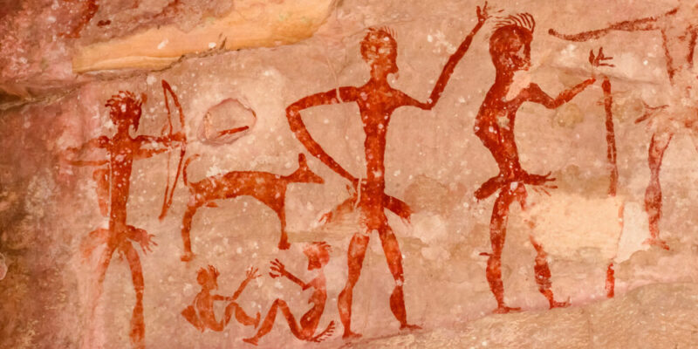

Desde su creación, el hombre ha logrado comunicarse de muchas formas, utilizando diferentes herramientas y sistemas mediante las cuales se ha logrado el objetivo de comunicar y transmitir pensamientos e ideas.
Es por eso que desde las primeras civilizaciones del mundo, encontramos estilos de comunicación muy particulares y llamativos, en los que si se quería llevar un mensaje o transmitir una idea se llevaba a cabo a través de señales de humo, aves mensajeras o con hombres que llevaban información voz a voz de un pueblo o de una ciudad a otra y se les daba el nombre de emisarios. Luego aparecieron los primeros escritos hechos en piedra.

Slide 4
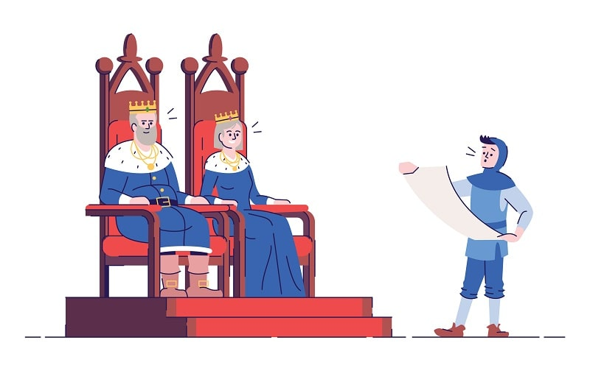
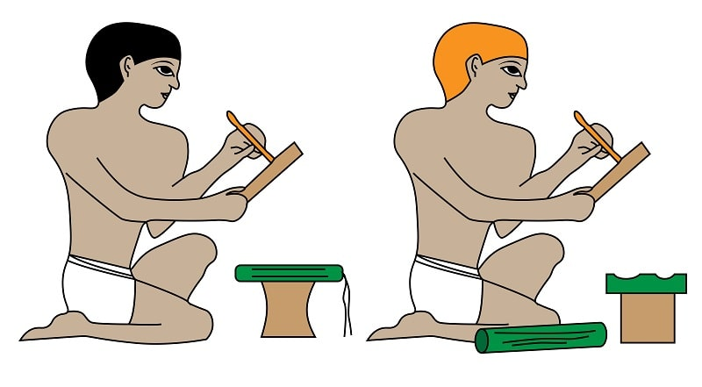
Luego aparecieron los primeros escritos hechos en piedra y posteriormente se crearon los papiros y pergaminos que eran elaborados con lino y barro.
El primer uso documentado de un servicio de mensajería organizado lo encontramos en Egipto en el 2400 a.C. cuando los faraones utilizaban mensajeros para enviar decretos por todos los territorios del Estado; en efecto la pieza de correo más antigua que ha sobrevivido es de esta cultura data del 255 a.C.

Slide 5


Con el desarrollo y evolución de la humanidad aparecieron otros sistemas de comunicación y aquí citamos algunos de ellos: el código Morse (1836), el fax (1843), los telegramas (1844), el teléfono (1854), el celular (1984); y no podía pasar por alto el sistema braille, el cual tiene su origen en el año de 1824 y que utilizamos las personas con discapacidad visual para comunicarnos. Tambien cabe mencionar el telegran y otros medios de comunicación inventados

